Slide 1
Понятие о плане местности, условные знаки. Масштаб и его виды

Slide 2
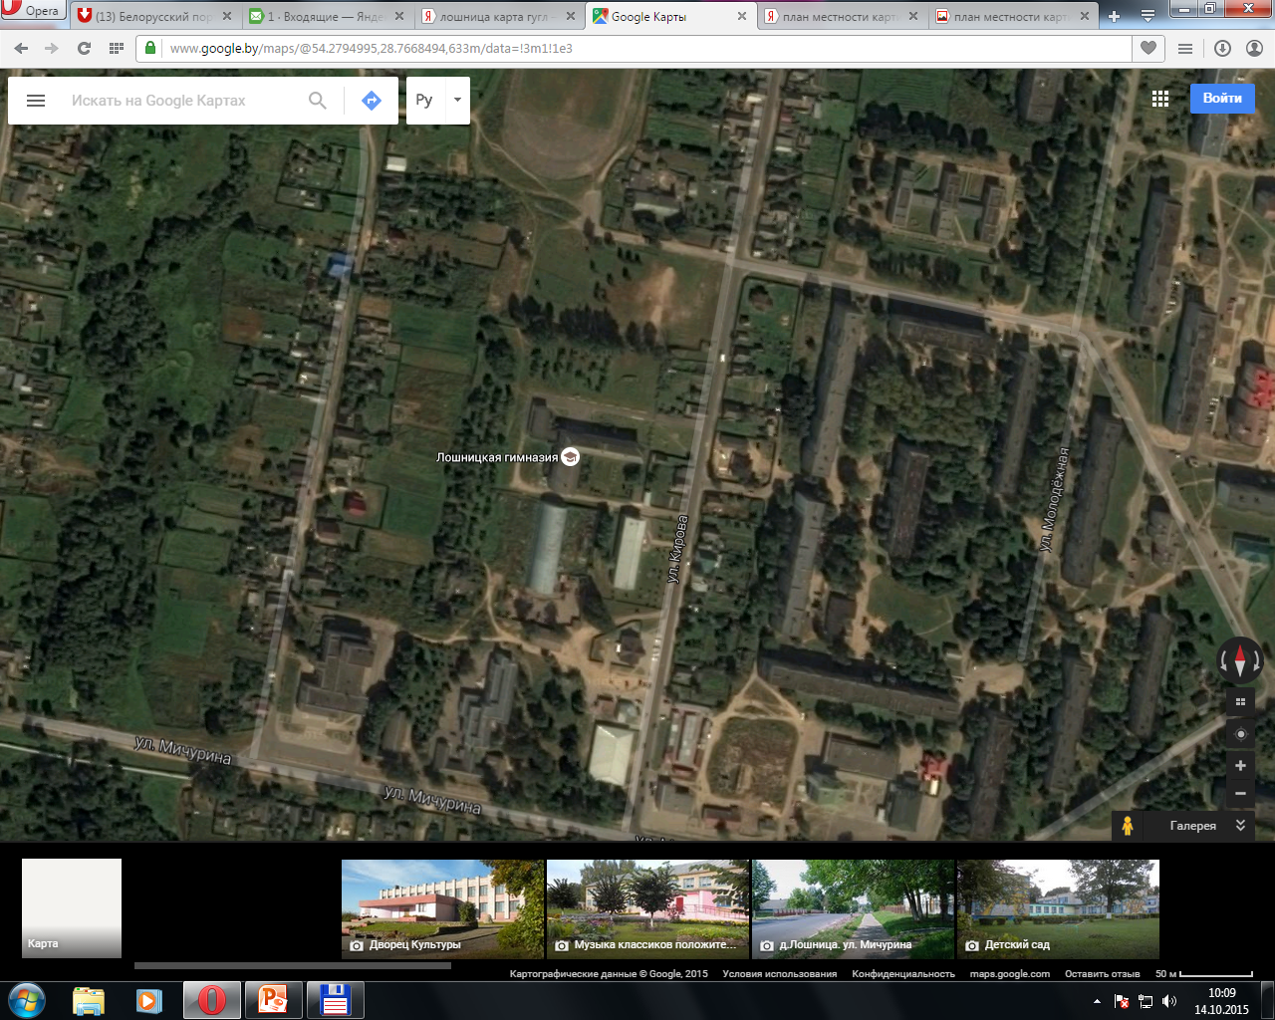
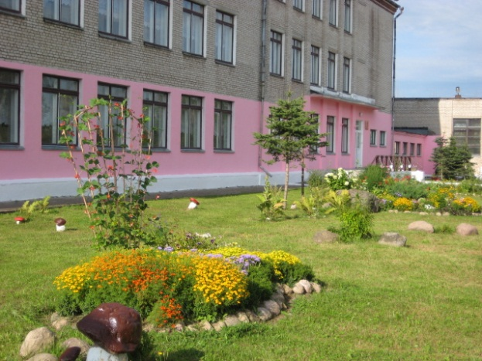
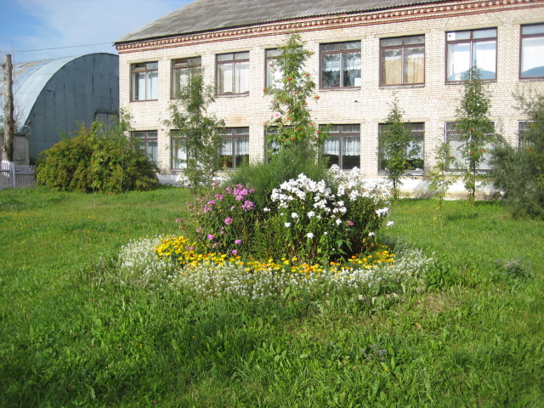
План местности

Slide 3
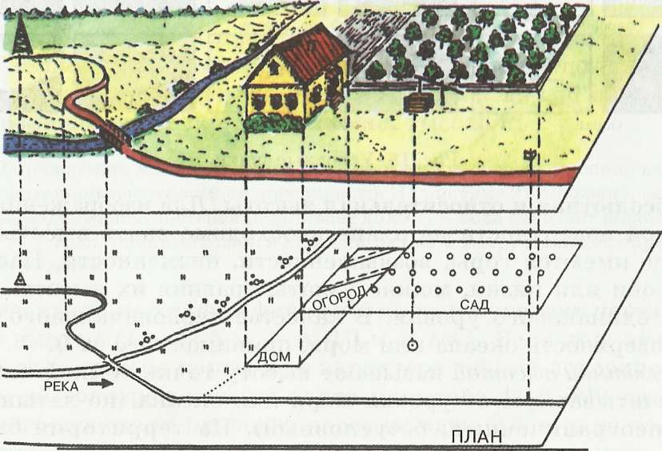
-это четреж необшлгьоо усчакта емзной порвехсноти, сдленаный в орпееолдённм мабстшае и с ипсолзьоваиенм улсонвых знаовк

Slide 4
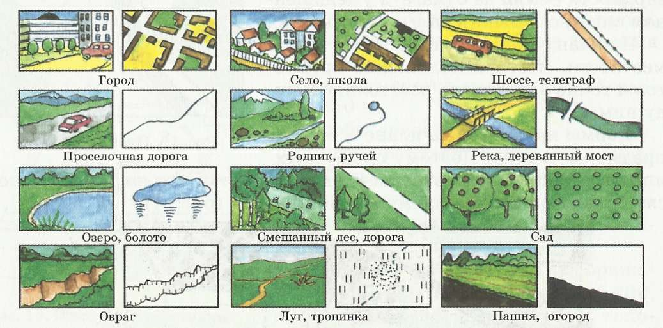
Условные знаки
Объекты и предметы на плане местности изображаются при помощи условных знаков

Slide 5
Масштаб
Масштаб-это число, указывающее, во сколько раз расстояние на плане меньше, чем на местности.
Дробь
В числители всегда 1(см)
Знаменатель-число, которое указывает во сколько раз уменьшен план.
Чем больше число знаменателя, тем мельче масштаб
1:100, 1:1 000 000, 1:250, 1:50 000

Slide 6
Виды масштаба
численный
1:500 000
1:60 000 000
именованный
в 1 см 5 км
в 1см 600 км
1:2500
в 1 см 25 м
линейный

Slide 7
Как перевести численный в именованный масштаб
1:1 000 000
(5 нулей)
в 1 см 10 км
1:1000
(2 нуля)
в 1 см 10 м

Slide 8
Тренируемся!
Численный перевести в именованный
Именованный перевести в численный
1:10000
1: 750 000
1:30 000
1:100 000
1:400
в 1 см – 10 км
в 1 см – 200 м
в 1 см – 50 м
в 1 см – 750 км
в 1 см – 1 км

Slide 9
Определить по карте расстояние:
а) от Москвы до Минска, б)от Минска до Парижа, в) от Минска до Владивостока
Определите масштаб, если на плане улица:
а) 200 м имеет длину 10 см
б) 10 км имеет длину 20 см
В каком масштабе расстояние 5 км соответствует отрезку:
а) в 1 см; б) в 5 см; в) в 15 см

Slide 10
Повторяем!
План местности-это
Условные знаки-это
Масштаб-это
Виды масштаба…
Как перевести численный масштаб в именованный…

Slide 11
Домашнее задание
§5, зад.2, стр.35 (сайт)

